Slide 1
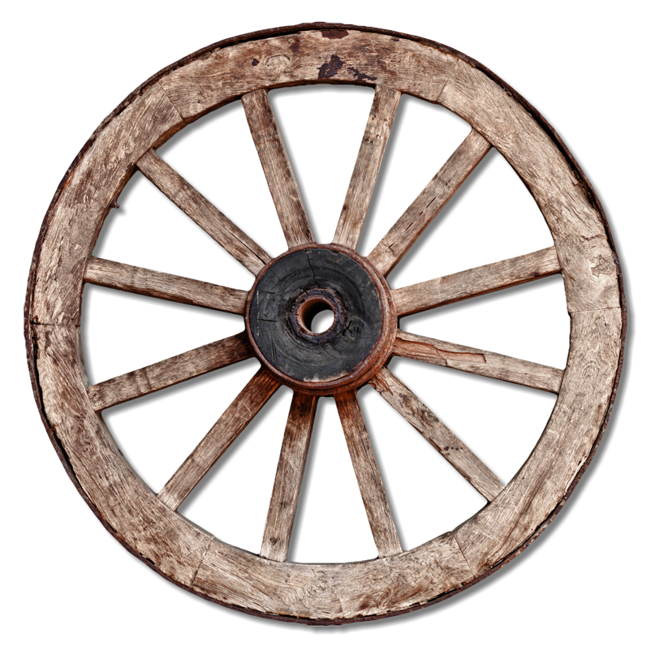

Колесо

Slide 2
Государственное бюджетное образовательное учреждение
города Москвы
Школа №538 им. С.В.Гришина
структурное подразделение №3 группа №8 подготовительная ( дети с ТНР)
Автор:
Логопед Ситникова Е.В.

Slide 3
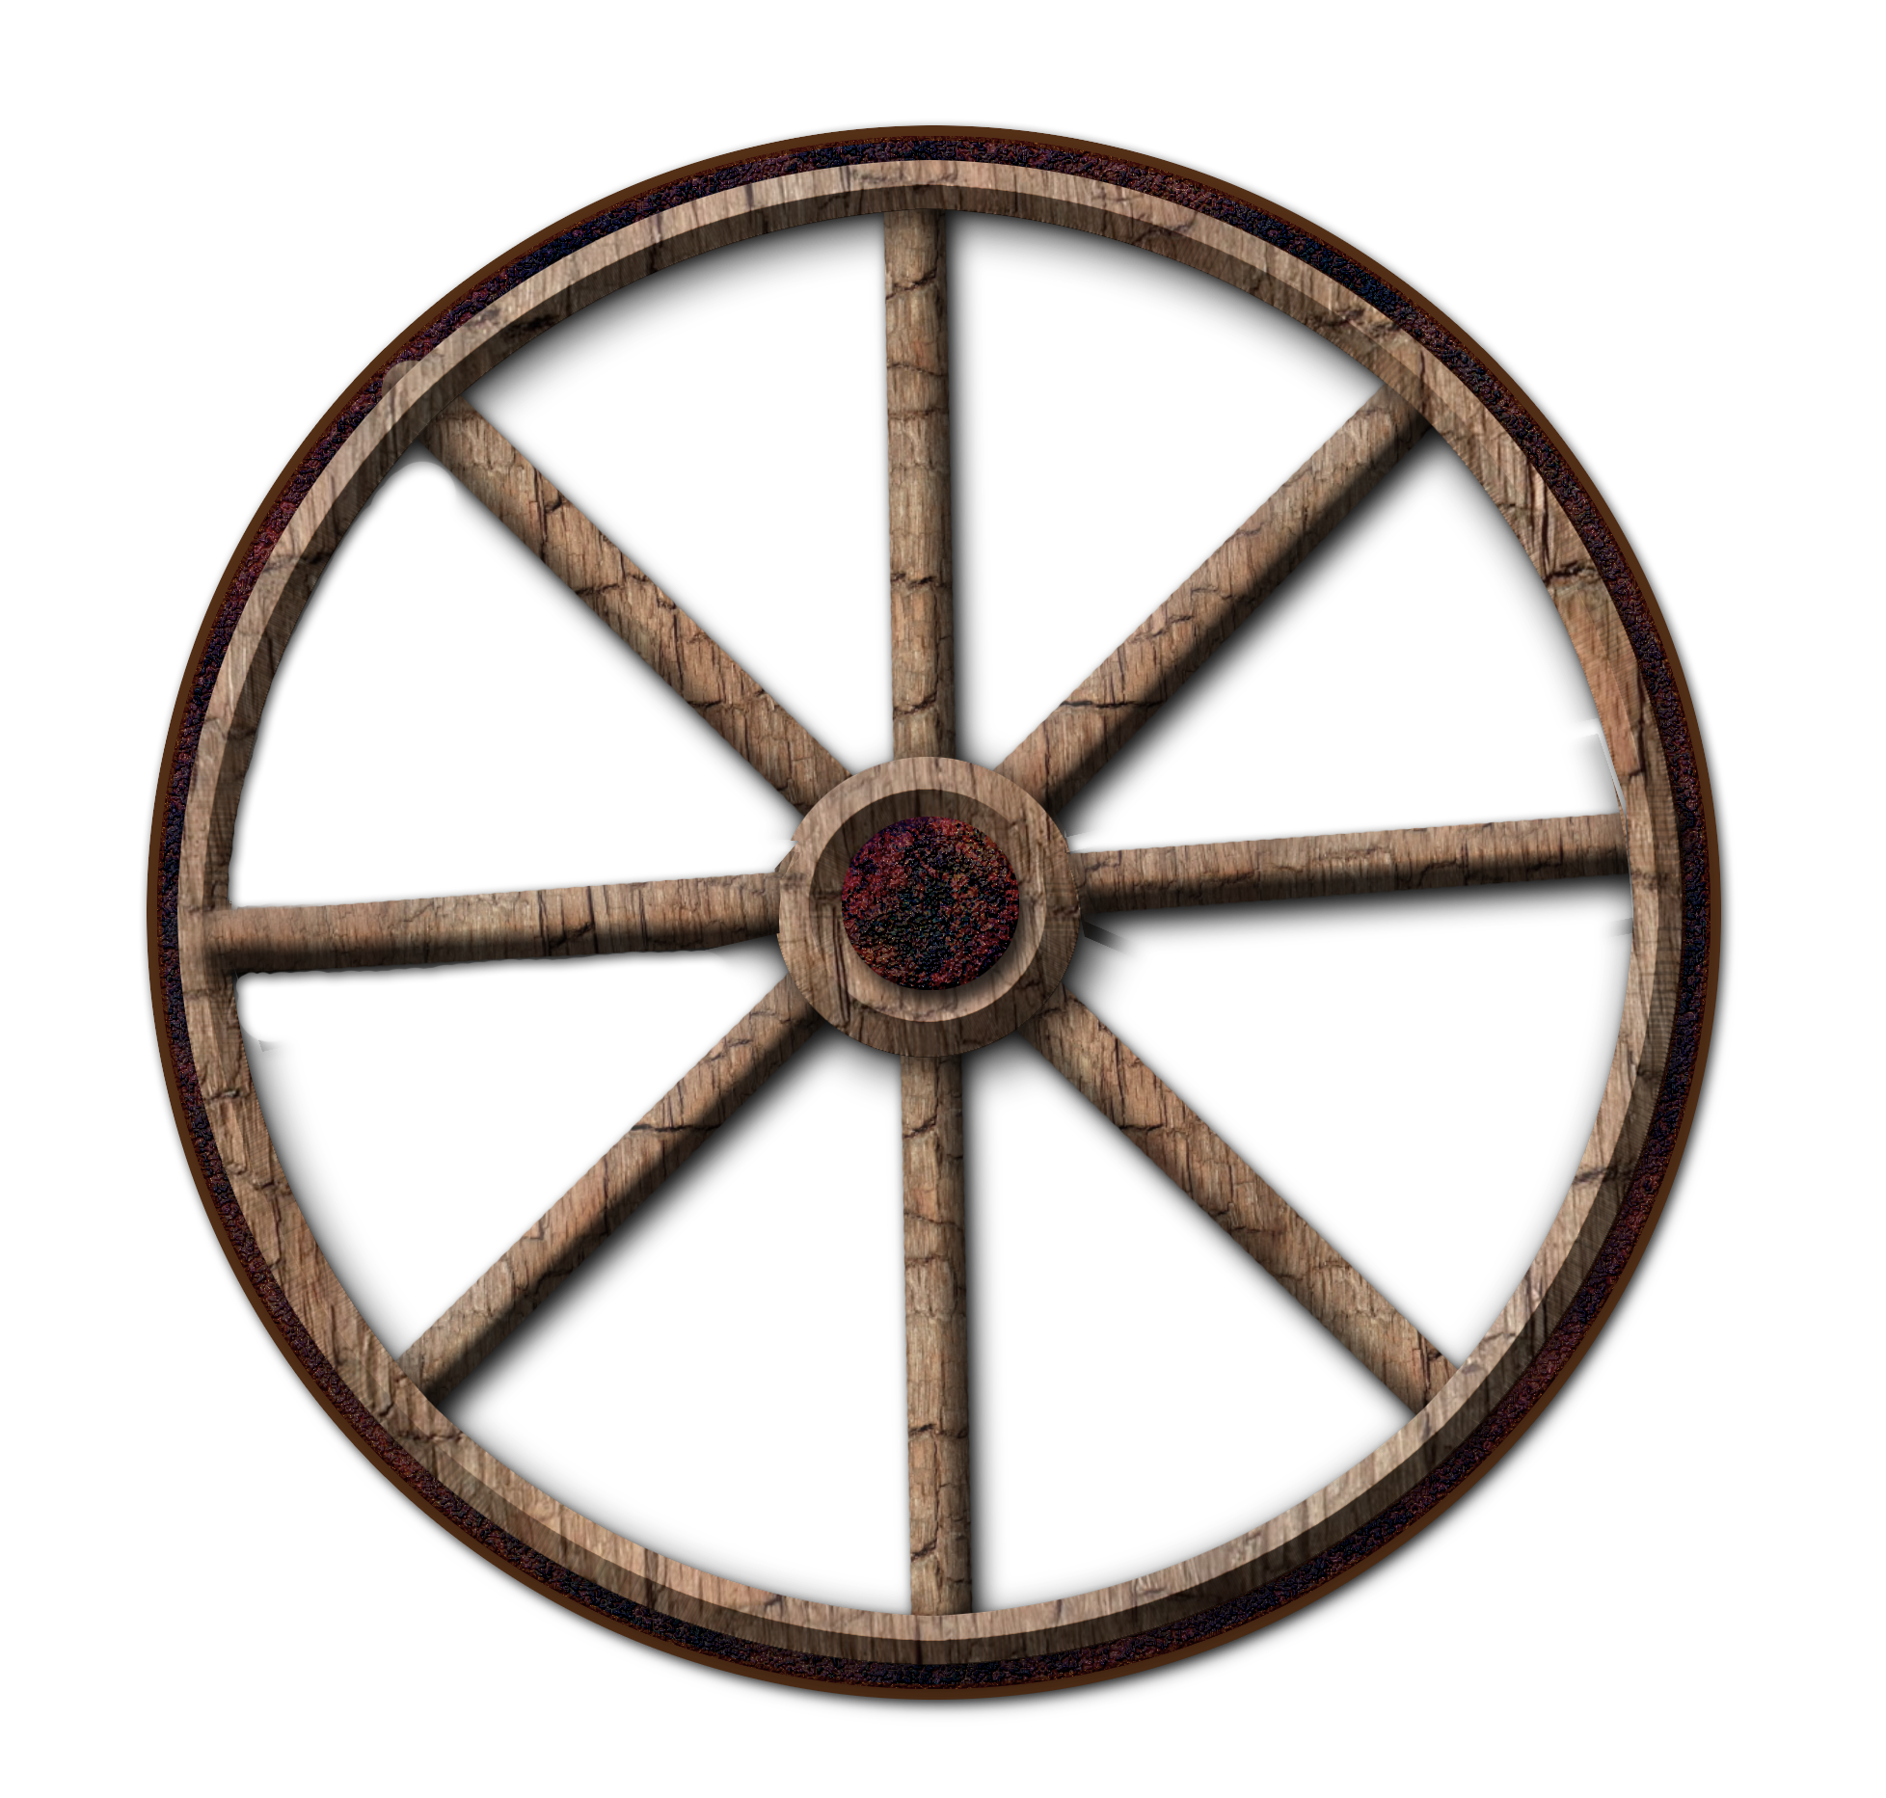
Колесо является одним из величайших открытий!
Благодаря нему работает множество изобретений: от обычных телег и до самых сложных механизмов!

Slide 4
Жил когда-то на свете человек. Валил в лесу толстые деревья, выдалбливал из них лодки. А из деревьев потоньше делал разные другие вещи. Однажды осталась у него от бревна коротенькая кругляшка. — «Брошу-ка её в костёр», — сказал человек. И вдруг кругляшка откатилась и закричала: «Не догонишь, не поймаешь!» Удивился человек, что дерево разговаривает, и уронил бревно. Упало бревно на кругляшку и вдруг само по ней покатилось-поехало. Испугался человек, что кругляшку придавил: всё-таки она живая, разговаривает… А кругляшка с бревном катится. — «Мне совсем не тяжело! Догадался, какая от меня польза?»

Slide 5

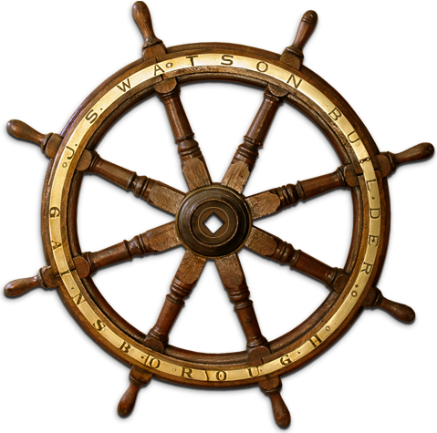
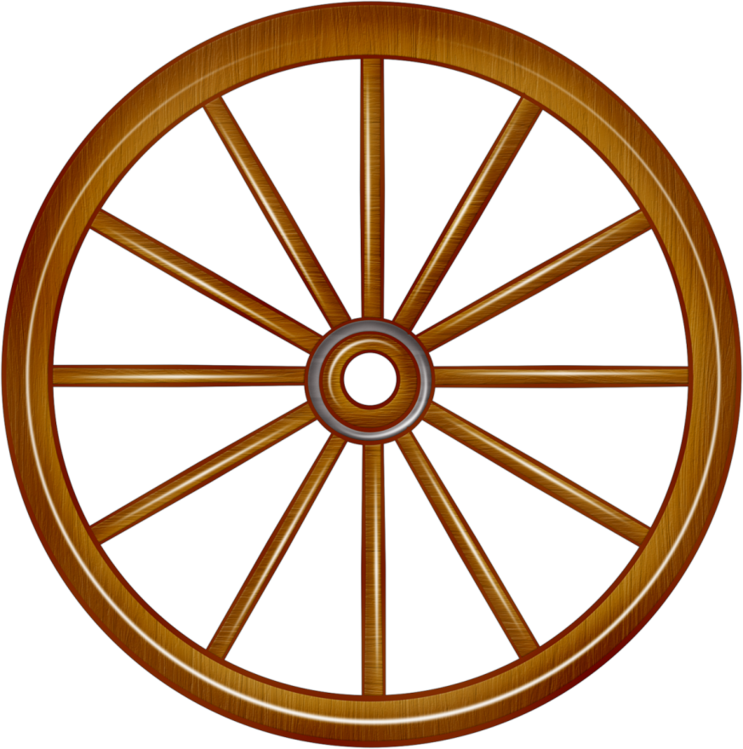
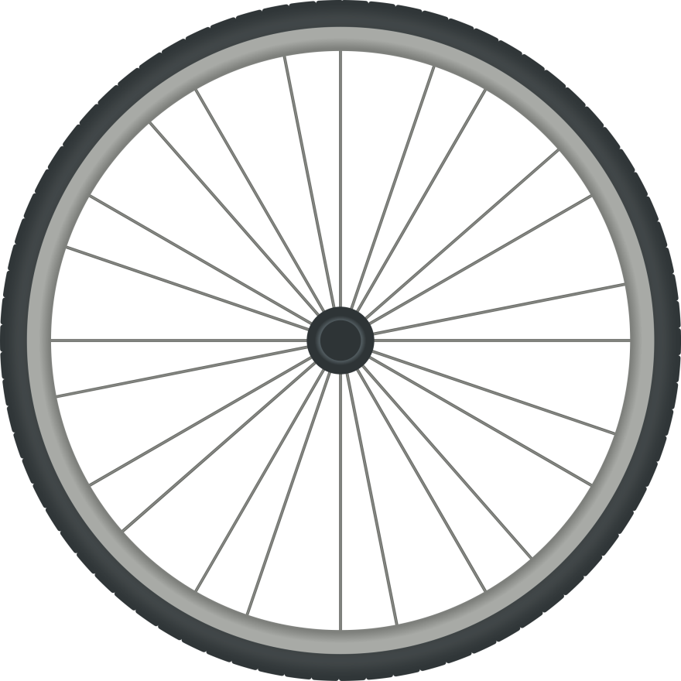
История колеса
Известно, что первые колеса были сделаны в Месопотамии (современный Ирак) в 8500 - 8000 годах до нашей эры.

Slide 6
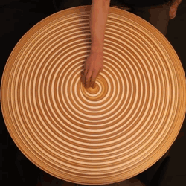
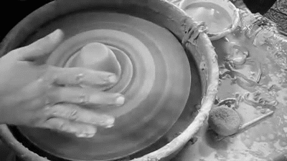
Они были двух видов: гончарный круг и колесо для телеги.
Гончарный круг был предком наших шкивов, водяных колес, шестерен часового механизма.

Slide 7
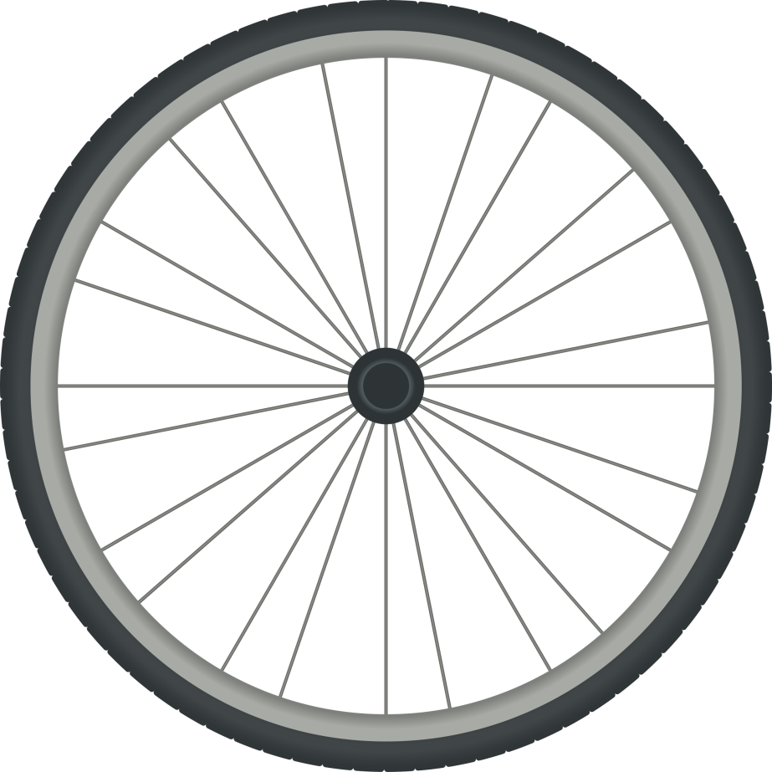
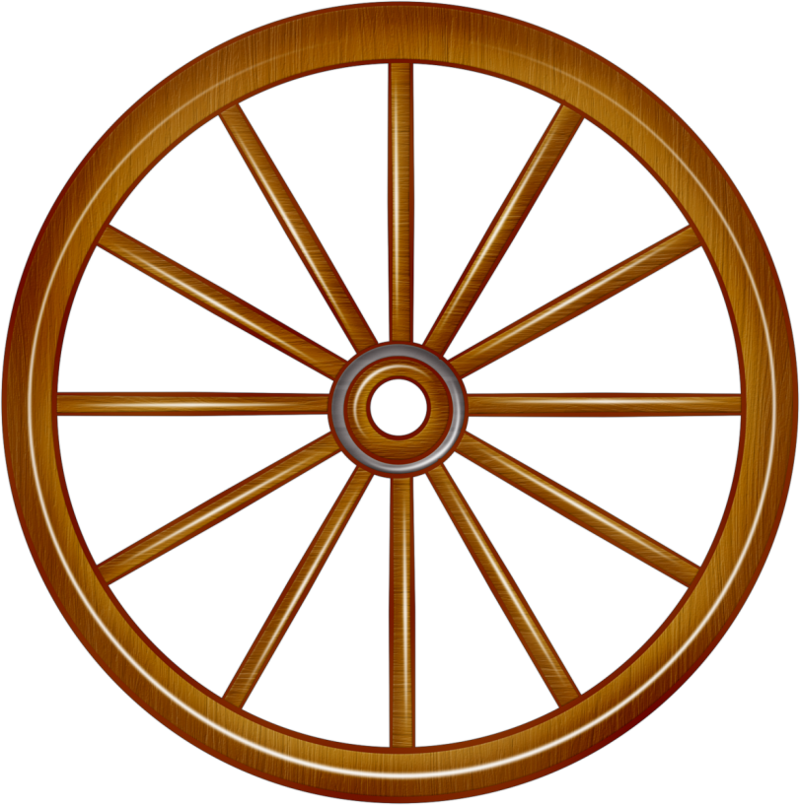
В 2000 году до н.э. конструкция колеса совершенствуется: появляются спицы, ступицы и гнутый обод.
Во втором тысячелетии до нашей эры в Юго-Западной Азии изобрели колесо со спицами.

Slide 8
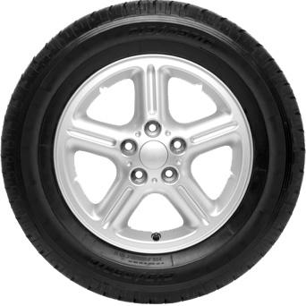
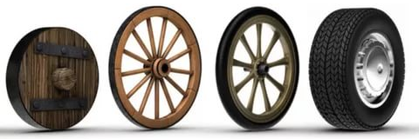
Позднее, в 1-м тысячелетии до н.э. кельтами для увеличения прочности колёс своих колесниц стали применять металлический обод, который затем в транспортных машинах был заменен резиновыми шинами для амортизации.

Slide 9

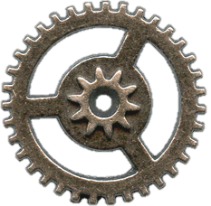
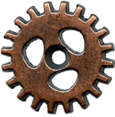
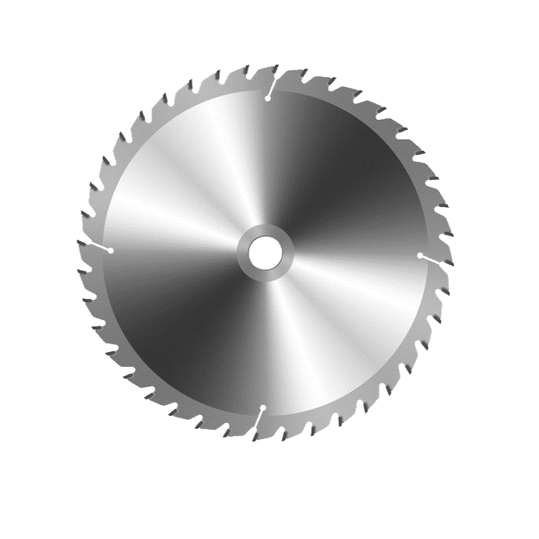
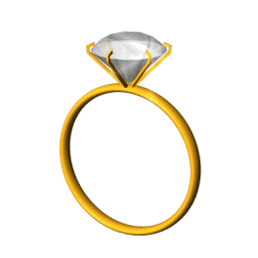
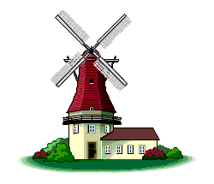
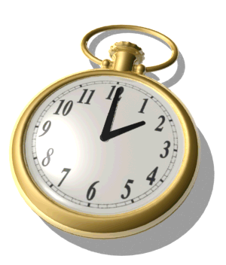
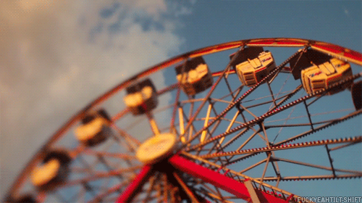
Колесо лежит в основе множества механизмов и других предметов! Это не только колесо автомобиля, но и множество других уже привычных нам вещей. Большинство из них мы уже не замечаем, но без этого изобретения многое в нашей обычной жизни могло быть совершенно иначе.

Slide 10

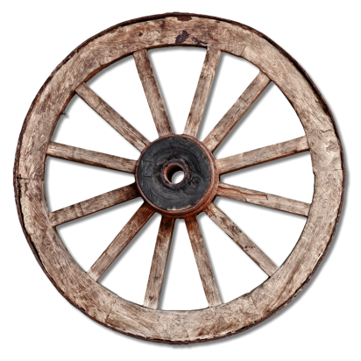


Спасибо за внимание!

